Slide 1
Impact open data in tijden van Corona
Stephan Okhuijsen – 21 januari 2021

Slide 2
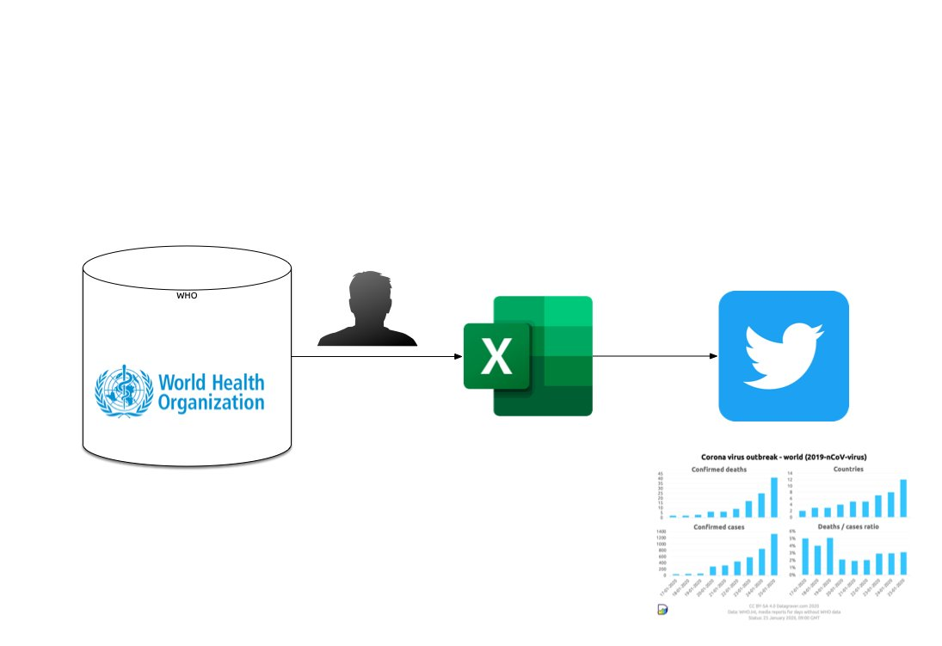
How it started
25 januari 2020

Slide 3
How it’s going

Slide 4
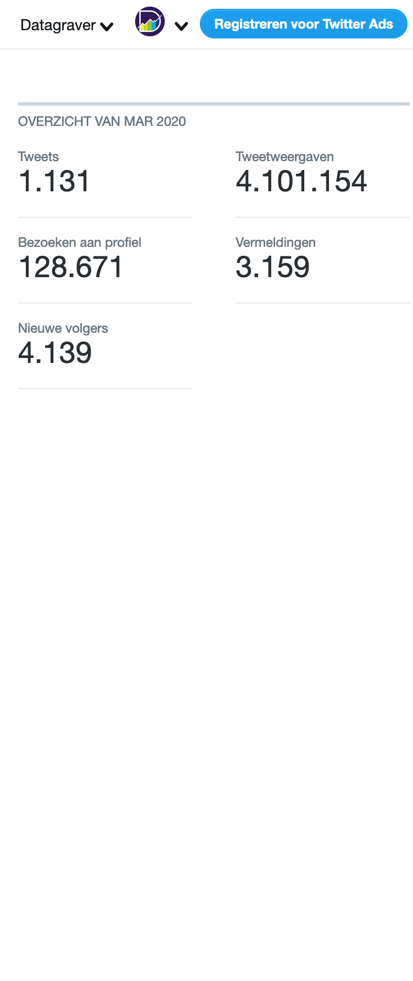
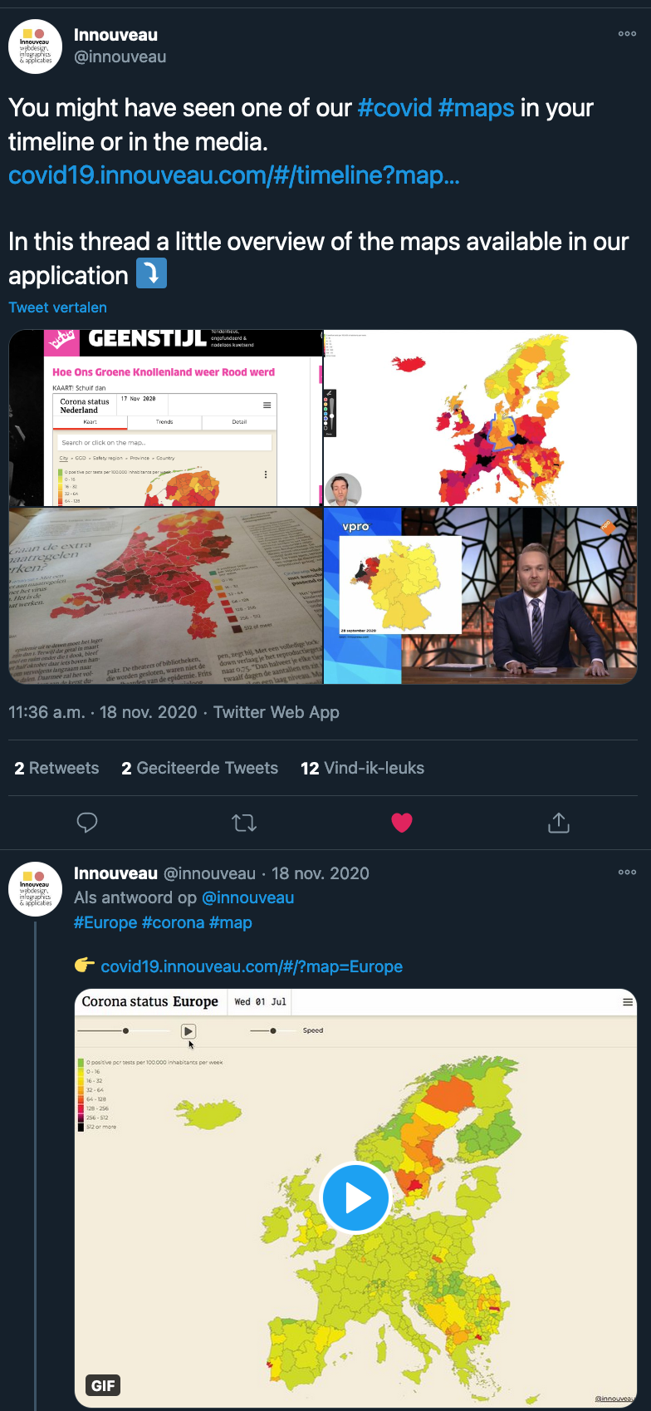
Impact

Slide 5
Data? Open Data?
Eerst cijfers uit persberichten halen
Daarna cijfers uit PDF-rapporten overtypen
Sommige landen sneller met open data
Publieke druk op RIVM voor echt open data
Pas 3 maanden na 1e geval

Slide 6
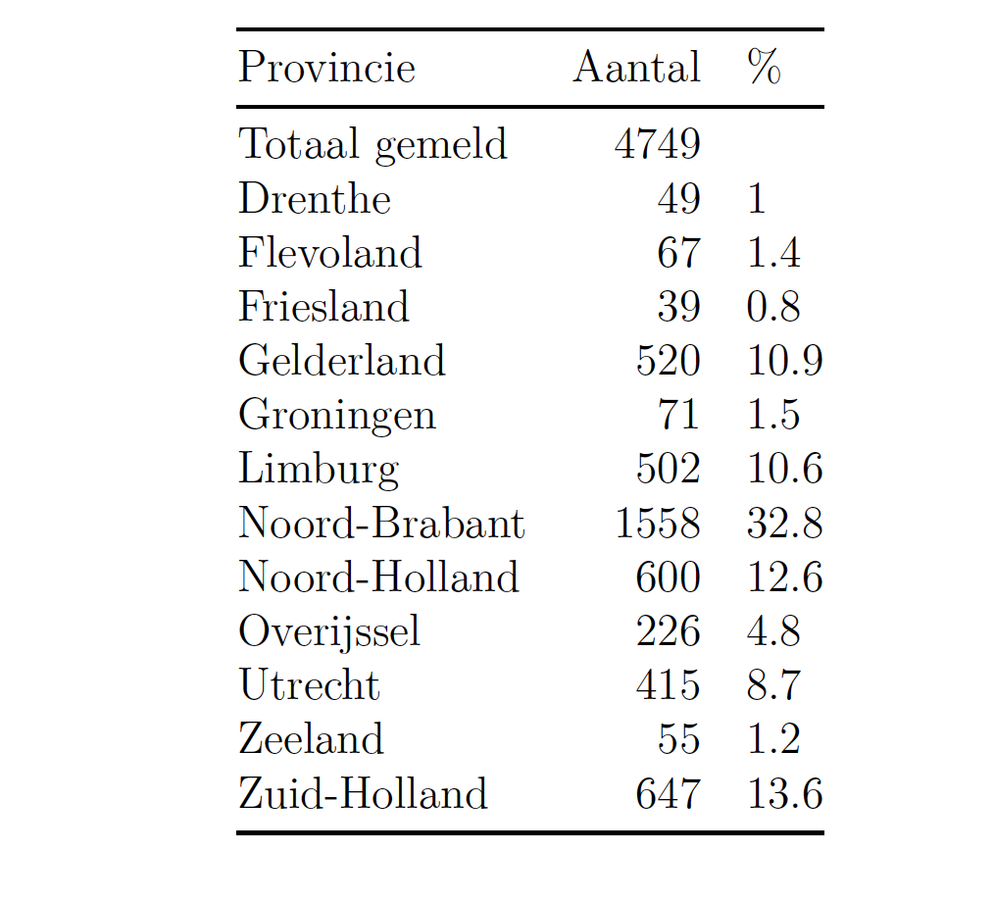
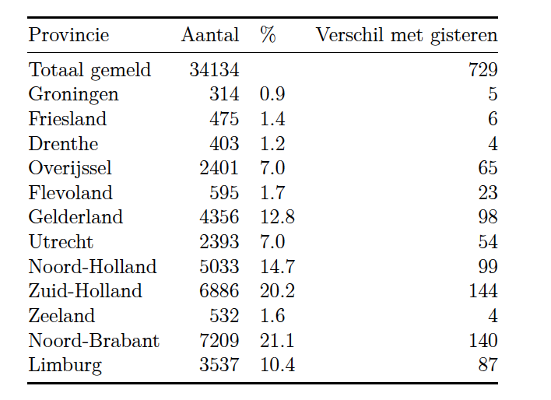
Voorbeelden obstakels - 1
Maart
April

Slide 7
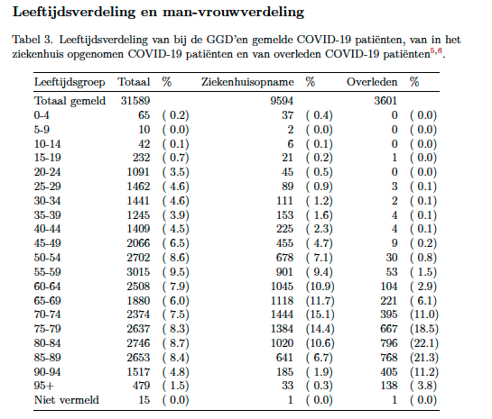
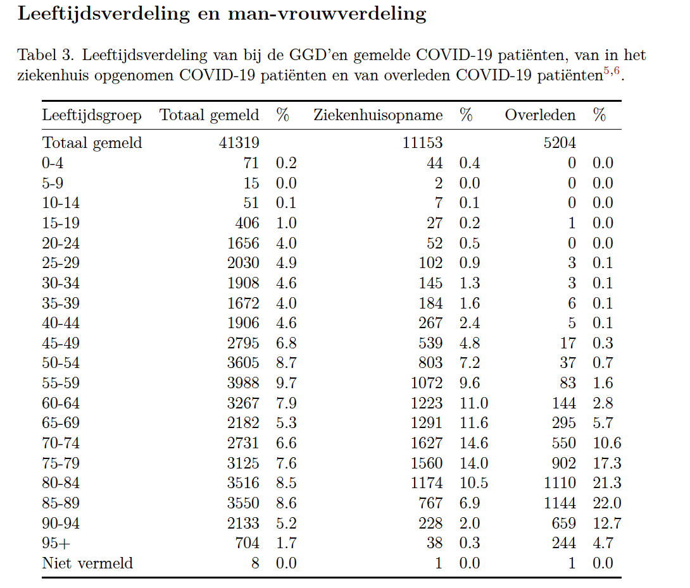
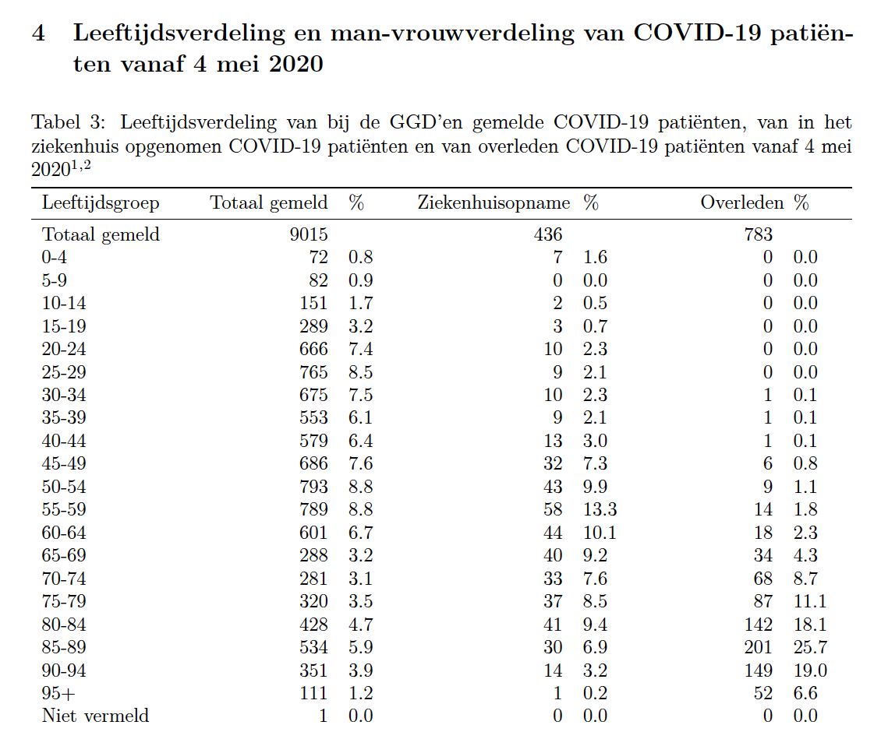
Voorbeelden obstakels - 2
18 april
6 mei: andere layout
Juni: ander tijdvak (vanaf 4 mei)

Slide 8
Wat is er voor nodig

Slide 9
Uitdaging bij veelvoud bronnen
Meetmoment: dag ziekte of dag melding
Leeftijdsindeling (1, 4, 5, 10, 20-jaars groepen)
Verschillende regio’s (GGD, Veiligheidsregio, Provincie, Gemeente, Waterzuiveringsgebied,….)
Veranderende naamgeving (Friesland -> Fryslan)
Wijziging door voortschrijdend inzicht, maar zonder duidelijke communicatie.

Slide 10
Uitdaging van duiding
Laat 1000 grafieken bloeien
Exponentiële groei? Logaritmische schaal!
Vergelijken van onvergelijkbare landen (verschil in meten/testen, bevolkingsdichtheid, vergrijzing, genomen maatregelen, naleving,….)
Nieuwe begrippen zoals R0, Rt, CFR, nCFR, IFR, DOO, DPL….
Spieken bij de buren

Slide 11
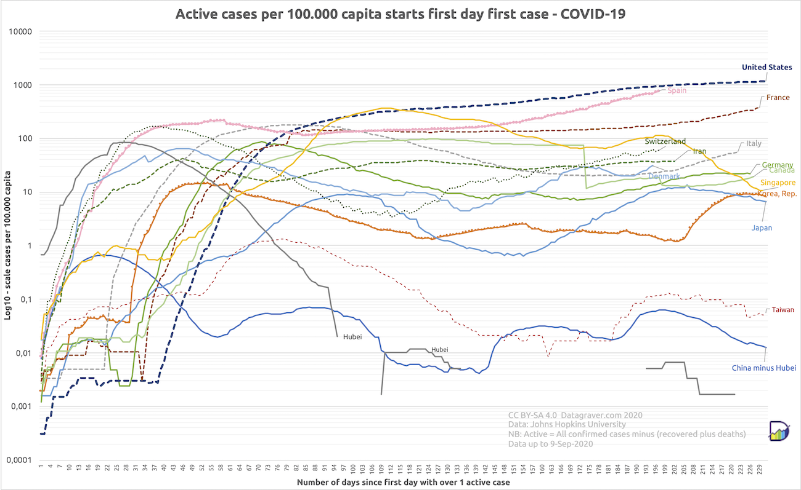

Slide 12
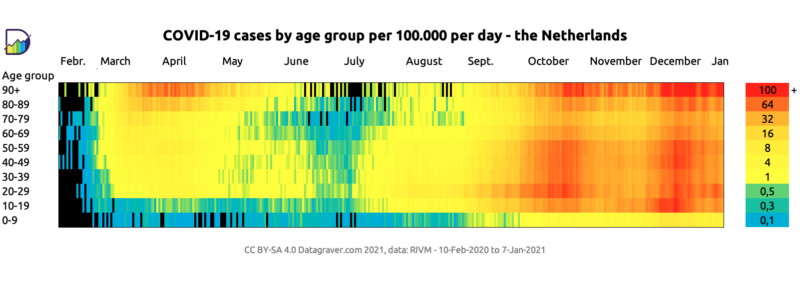

Slide 14
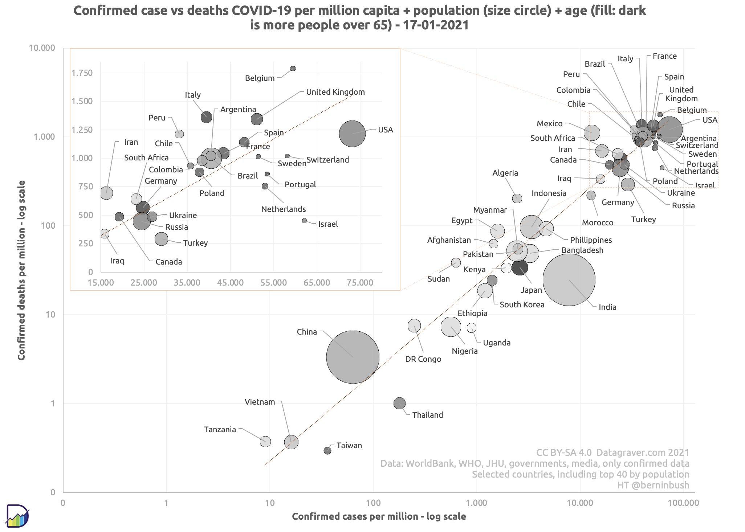

Slide 15
Lessons learned
Naast gelijk pushen voor echt open data ook push voor meta-data en uitleg
Bibliotheek aanleggen van internationale standaardbronnen op gebied van bevolking, regio-indeling (NUTS/ISO….) en naamgeving
Meer en bredere aandacht vragen voor belang en rol open data, bij alle (semi) overheidsonderdelen en alle bestuurslagen

Slide 16
Dank u voor uw aandacht
Stephan Okhuijsen, chief Datagraver

